Slide 1
Evaluación del esfuerzo del usuario en la web móvil
Tesina de licenciatura en informática
Lautaro Ezequiel Aria
Fermín Moreno
Notes:
Lautaro

Slide 2


7700 millones de celulares
Notes:
Fermin Como dice el titulo de la tesis, nos enfocamos en dispositivos móviles, los cuales son el principal medio de acceso a internet actualmente.
Segun un estudio en 2017 habia 7700 millones de celulares en ese momento.
El nivel de uso de celulares impulso la necesidad de que se desarrolle y optimice la usabilidad en las interfaces moviles para mejorar la experiencia de usuario, en nuestro caso nos enfocamos en la experiencia de usuario sobre formularios

Slide 3
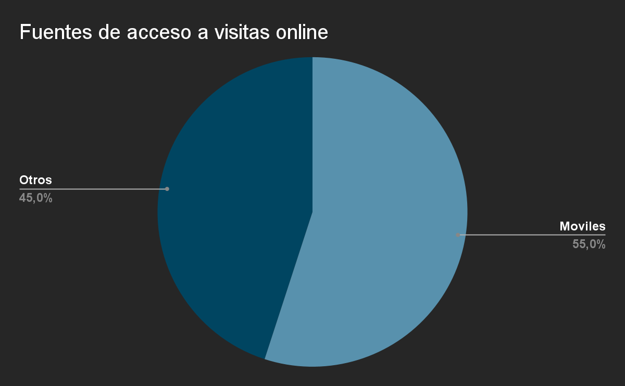
Notes:
Fermin Segun el mismo estudio de 2017 que dijimos antes, también se vio que el 55% de las visitas online provienen desde celulares, lo cual tiene sentido ya que hay mas celulares que personas en el mundo, y nos permite acceder en cualquier momento y lugar a internet.
La experiencia de usuario sigue siendo un problema en la actualidad, como se vio en un trabajo de Hinderks et al (2019), todavía existe una brecha en la asignación de recursos a esta área, por eso nuestro objetivo es seguirla mejorando con este trabajo

Slide 4
Trabajo relacionado
Evaluación de Usabilidad en Aplicaciones Móviles:
Hussain et al. (2012)
Kaur et al. (2019)
Personalización y Optimización de la Experiencia Web:
Speicher et al. (2014) con WaPPU
Nebeling et al. (2013) con W3Touch
Percepción del Esfuerzo en Dispositivos Móviles:
Cui et al. (2011)
Grigera et al. (2019)
Gardey et al. (2022)
Notes:
Fermin
Algunos de los trabajos más relacionados con el nuestro que encontramos fueron los que evaluaban la usabilidad pero en aplicaciones móviles de Hussain y Kaur, a diferencia de nosotros que apuntamos a los formularios en páginas webs.
Personalizacion y optimizacion de experiencia web como el de anderson y el ruso ?), que también apuntaban a mejorar la navegación en web como nosotros pero de forma mas general.
los de percepción del esfuerzo en dispositivos móviles como el de cui y julián nuestro director, en el cual nos basamos para hacer el calculo de esfuerzo nuestro,
Speicher et al. (2014) con la herramienta WaPPU para medir la usabilidad y predecir la calidad de la experiencia del usuario en páginas web.
Nebeling et al. (2013) con la herramienta W3Touch que ayudaría a mejorar las páginas web con respecto a pantallas táctiles por las dimensiones y demas (zoom).

Slide 5
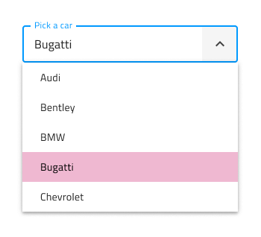
Esfuerzo de interacción
Dificultad percibida por un usuario al completar elementos del formulario
Notes:
Lautaro Introduccion -> explicar esfuerzo de interaccion -> dar un ejemplo con el grafico Para entender cómo vamos a evaluar el esfuerzo veamos primero a qué nos referimos exactamente cuando hablamos de esfuerzo de interacción.

Slide 6
Esfuerzo de Interacción
Puntajes de 1 a 4
Métricas
Esfuerzo de interacción
Dificultad que un usuario percibe al interactuar con elementos de formularios
Notes:
Lautaro Y asi aparece el esfuerzo de interacción, el cual seria la manera de medir la dificultad que tuvo un usuario a la hora de completar elementos del formulario. Esta medición consta de un puntaje con un rango de 1 a 4, donde el número más bajo indica que al usuario le resultó simple la tarea, y 4 que le resultó muy difícil. Para poder medir esto se crearon distintas métricas que indican información específica sobre la interacción del usuario con los distintos elementos. Por ejemplo, a la hora de completar una entrada de texto, desde que se toca hasta que se cambia de ese elemento se cuenta el tiempo, esa seria una métrica llamada focusTimeTactil
Explicar qué es el esfuerzo de interacción / cómo se mide (de 1 a 4)
Explicar cómo se representa en métricas (movimiento errático del cursor, tiempos entre tecla y tecla)
Explicar cómo se entrenaron los modelos / cómo se automatiza
obtener muestras
clasificar las muestras con ratings de expertos
Explicar por qué las métricas de 2) no siempre sirven para mobile

Slide 7
Contexto
Grigera et al. (2019) y Gardey et al. (2022)
Esfuerzo de Interacción.
Métricas capturadas automáticamente.
Pruebas analizadas por expertos en UX
Modelo de predicción
Notes:
Lautaro Este medición del esfuerzo de interacción lo crearon grigera y gardey en 2019 y 2022 respectivamente. En el mismo se desarrollo la métrica de esfuerzo antes mencionada, crearon también las métricas que se encargan de obtener informacion sobre la interacción del usuario con los distintos elementos del formulario, luego desarrollaron un sistema donde estas metricas se capturan automaticamente a medida que el usuario va completando el formulario. Este sistema fue utilizado para realizar pruebas con usuarios y que expertos en UX calificaran según su criterio con puntajes entre 1 y 4 mencionados anteriormente, y asi, con las metricas por un lado y el puntaje correspondiente a cada una crear un modelo de prediccion, el cual va a servir para predecir automáticamente el esfuerzo de interacción de los usuarios al completar formularios.

Slide 8
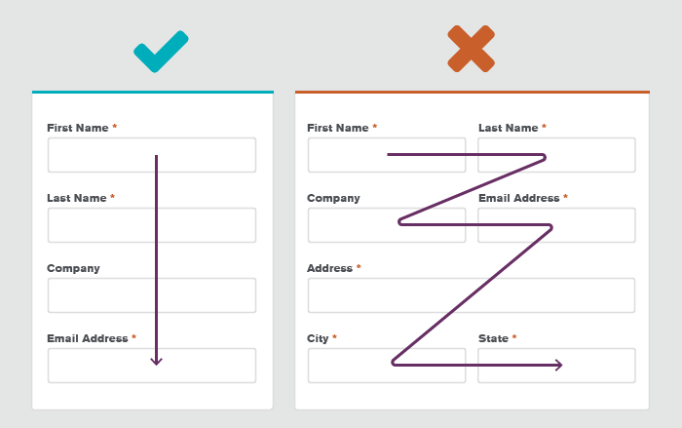
Mejora en la experiencia de usuario en formularios con las métricas
Notes:
Fermin Nuestro objetivo es mejorar la usabilidad y experiencia de usuario con formularios en dispositivos moviles, para eso vamos a crear las metricas y refinarlas lo mejor posible.
(porque seran lo que den pie a encontrar los elementos mas complejos en cada formulario)

Slide 9
Desarrollo
Adaptación y creación de métricas
Pruebas con voluntarios
Validación de las métricas con expertos UX
Refinamiento de las métricas originales
1
2
3
4
Notes:
Fermin Nuestro objetivo en este trabajo fue desarrollar estas distintas metricas para calcular el esfuerzo de interaccion en dispositivos moviles, ya que solo estaba desarollado para escritorio. Con el objetivo final de poder crear un modelo de prediccion para automatizar el procedimiento y obtener la dificultad de los distintos formularios de manera rápida. Para esto tuvimos que adaptar las metricas que heredamos de escritorio que aun eran útiles en el contexto de moviles, y ademas crear metricas que solo tienen sentido en este nuevo contexto.
Luego llevamos a cabo las pruebas con los voluntarios para después poder analizarla con los expertos y por último refinar las métricas que creamos en un principio o agregar las que estén en falta.
Adaptación y creación de métricas para dispositivos móviles.
Pruebas con voluntarios.
Validación de las métricas con expertos UX.
Refinamiento de las métricas originales.

Slide 10
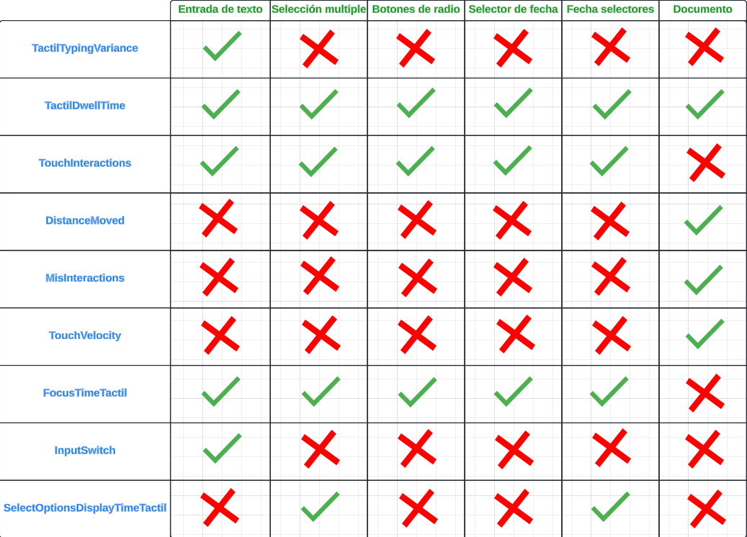
1
Notes:
Compartido TacilTypingVariance varianza con la que el usuario escribe en las entradas de texto.
TactilDwellTime, tiempo total en milisegundos en la que el usuario presiona con su dedo sobre la entrada del formulario. TouchInteractions, guarda la cantidad de toques que se hacen sobre el input.
DistanceMoved, Se encarga de calcular la distancia total recorrida al mover el dedo sobre la pantalla.
MisInteracions: Esta metrica toma cualquier toque que se haga cerca de una entrada del formulario pero que no llegue a tocar el input, por lo que en esos casos lo contamos como un toque erroneo.
TouchVelocity: esta metrica es un rango de 0 a 1 que representa si se desplazo rapido o lento sobre el formulario, un numero cerca de 1 significa rapido y cerca de 0 significa mas lento. Calculada en pixeles por segundo
FocusTimeTactil: Esta metrica calcula el tiempo total en el que se esta interactuando con un input, no confundir con el tactildwelltime, ya que este no es necesario que se este tocando, si no que por ejemplo al tocar dentro de una entrada de texto, y que este listo para escribir, hasta que no toquemos afuera, este tiempo va a transcurrir.
InputSwitch: Calcula la cantidad de cambios de contexto, que el mismo se da cuando por ejemplo empezamos a escribir, tocamos afuera del input, y luego volvemos a seguir escribiendo, eso contaria como un cambio de contexto
Por ultimo tenemos SelectOptionsDisplayTimeTactil que solo es para los inputs de seleccion multiple, y calcula el tiempo que se tiene abierto el menu de opciones.

Slide 11

Preparación de formularios
Heredamos 5 formularios de prueba
Notes:
Lautaro
Necesidad de hacer pruebas reales para ver si las métricas representan el esfuerzo de interacción
Del trabajo de gardey y grigera heredamos 5 formularios de prueba, que fueron utilizados para pruebas en entorno de escritorio, por lo que nosotros tuvimos que adaptar los mismos para que se vean correctamente en moviles. Las pruebas son para probar las metricas con usuario reales para ver si tienen relacion con el esfuerzo

Slide 12
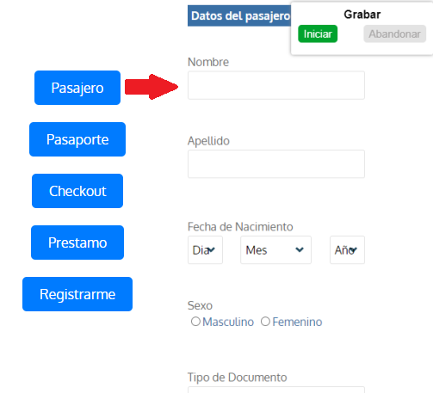
Menú principal
Notes:
Lautaro Ademas de adaptar los 5 formularios creamos un menu principal para acceder a los distintos formularios, para agilizar y facilitar las pruebas.

Slide 13
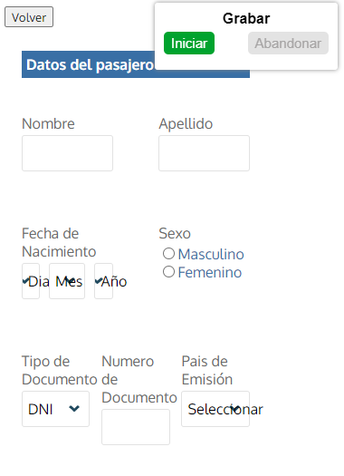
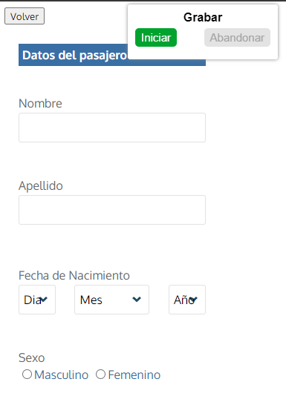
Adaptación de formularios 1. Pasajero
Notes:
Lautaro Aca se puede ver como se veia antes el formulario, y como se ve luego de adaptarlo a moviles.

Slide 14
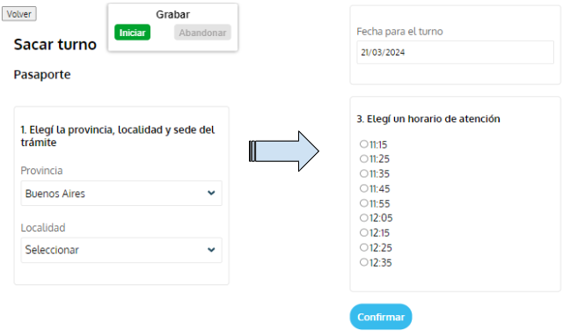
Formularios de prueba
2. Pasaporte
Notes:
Lautaro

Slide 15
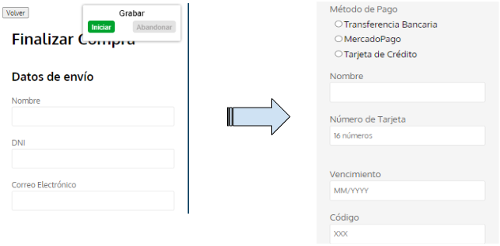
3. Checkout Representa un formulario para la compra de una prenda de vestir
Notes:
Lautaro

Slide 16
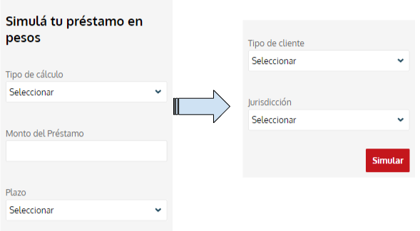
4. Préstamo
Representa un formulario para sacar un préstamo
Notes:
Lautaro

Slide 17
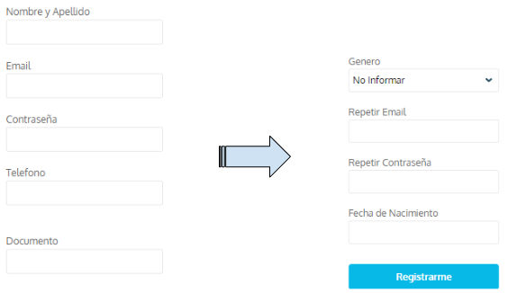
5. Registrarme
Este formulario representa un formulario para registrar un usuario
Notes:
Lautaro

Slide 18
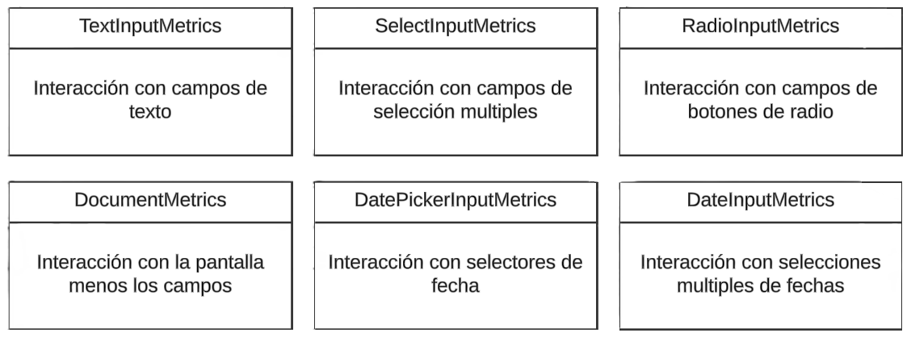
Modelado de Datos
Notes:
Fermin El modelado de datos es como guardamos cada metrica para sus distintos widgets, por ejemplo el textinput tenes todas las métricas de interacción relacionadas con la entrada de texto como tactilDwellTime (tiempo parado en el campo) y touchInteractions (toques en los campos), etc.
Utilizamos la misma tecnología para el backend, es decir, usamos django que es un framework de python, pero usamos nuestras propias tablas. Ya que lo encaramos de distinta forma, decidimos crear una tabla por cada widget (entrada del formulario) del formulario.
Cada widget tiene un modelo dedicado para almacenar las interacciones.

Slide 19


Pruebas
2
14 Voluntarios
Instrucciones:
Iniciar la grabación antes de llenar cada formulario.
Completar los 5 formularios en el orden presentado.
Usar datos falsos para información sensible
6
8
Entre 15 y 55 años
34 años en promedio 14 desviación estándar
Notes:
Fermin Para realizar las pruebas contamos con 14 voluntarios que fueron familiaries y amigos. De los cuales 8 fueron hombres y 6 mujeres, con un rango de años de 15 a 55. A cada voluntario se les dio algunas instrucciones previas antes de que hagan las pruebas, por ejemplo que antes de iniciar con la completación de cada formulario, se acuerden de presionar el botón “iniciar” para que el “grabador de pantalla” empiece a funcionar, y asi obtener la información. También le indicamos que completen los formularios en orden, es decir, desde el primero al último comenzando por el de más arriba, y que además no se preocupen tanto por la información ingresada al formulario, sino más bien que se concentren en completar lo que el formulario pide, aunque esto implique inventar alguna informacion, como numero de tarjeta de creditos, o información del contexto del formulario que no se tiene, como horarios de atencion, montos del préstamo, etc. Ya que es de prueba y ellos no estan realmente sacando un turno por ejemplo. Participantes:
14 voluntarios (8 hombres y 6 mujeres)
Entre 15 y 55 años, promedio de 34 años.
Instrucciones:
Iniciar la grabación antes de llenar cada formulario.
Completar los 5 formularios en el orden presentado.
Usar datos falsos para información sensible (tarjeta de crédito, documentos).

Slide 20
Ciclo de pruebas
PASO 4
Vaciar base de datos para la siguiente prueba
PASO 1
Usuarios completan formularios mientras se graban sus interacciones.
Pruebas con voluntarios
PASO 3
Ejecución de Script de Python para exporta datos a CSV
PASO 2
Datos enviados y almacenados en base de datos.
Notes:
Fermin Usuarios completan formularios mientras se graban sus interacciones.
Datos enviados al backend, procesados y almacenados.
Script de Python exporta datos a CSV.
Base de datos vaciada para la siguiente sesión.

Slide 21
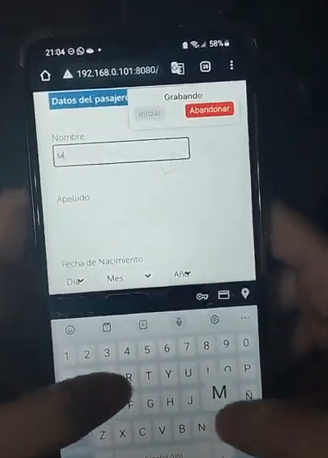
Notes:
Fermin

Slide 22
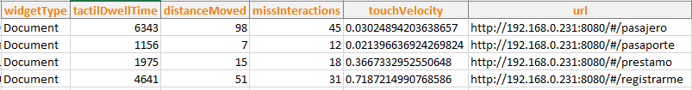
Ejemplo de CSV
Widget Document:
Notes:
Fermin
Así se vería un archivo csv de algunas métricas

Slide 23


Infraestructura
NGROK
Red Local
Túnel Seguro
Backend
Frontend
Notes:
Lautaro
La puesta en marcha del entorno para realizar el ciclo de pruebas consta de 2 partes, el frontend, el cual se levanta localmente desde una computadora, y el mismo es accesible desde la ip local con su respectivo puerto desde los dispositivos móviles a través de cualquier navegador web, y el backend, el cual tambien levantamos localmente, pero tuvimos que utilizar una herramienta para poder hacerlo accesible desde fuera de nuestra pc. Para eso utilizamos NGROK, que es servicio para abrir un subdominio fuera de la red local, es decir, en internet, a través de un túnel seguro, y asi poder acceder al backend desde el navegador de cada celular y poder almacenar las pruebas realizadas.

Slide 24
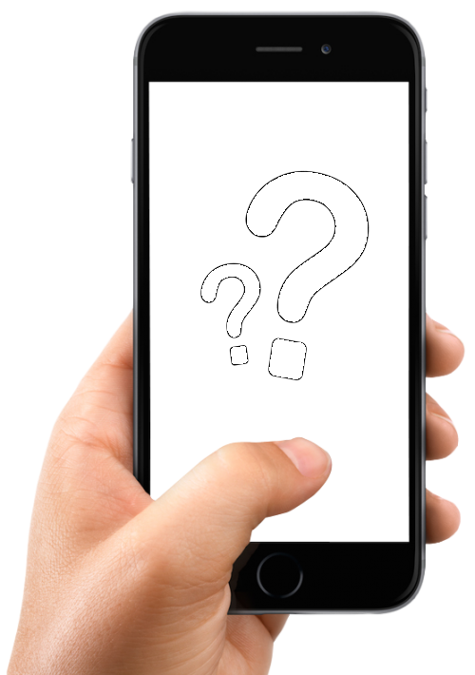



Amenazas a la validez
Dispositivos desconocidos
Comodidad del usuario
Datos ficticios
Asistencia proporcionada
Notes:
Lautaro
Comodidad del Usuario: Se utilizó un soporte para grabar lo que condiciona al usuario a sujetar el teléfono con la pantalla mirando hacia arriba lo cual podría ser incómodo y afectar la interacción.
Datos Ficticios: Los formularios usaron datos inventados, lo que podría no reflejar completamente la interacción real del usuario.
Dispositivos Desconocidos: Algunos usuarios no utilizaron sus propios teléfonos, lo que podría haber afectado su familiaridad y comodidad. Asistencia Proporcionada: La ayuda brindada para evitar complicaciones con los formularios podría haber influido en los resultados.

Slide 25


Refinamiento del Listado de Métricas
3
Notes:
Fermin
Una vez completadas esas pruebas ya pasamos a la siguiente fase del desarrollo, refinar las métricas que creamos en un inicio con la ayuda de los expertos, nos reunimos con ellos, donde nos explicarían el análisis que ellos hicieron sobre las pruebas de cada usuario con la puntuación que explicamos al inicio, de esa manera en base a los peores puntajes ellos pudieron pensar posibles métricas, sin tener contexto de las que hicimos nosotros para no estar sesgados.
Asi en cada reunión los expertos nos dieron sus posibles métricas, creamos un listado e hicimos un análisis de cuales ya teniamos y cuales podiamos agregar.

Slide 26
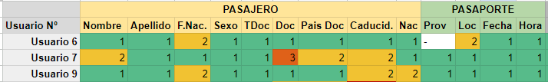
Refinamiento del Listado de Métricas
Puntaje de los expertos:
Notes:
Fermin
Creamos un espacio compartido en Google Drive accesible para los expertos y nosotros. Subimos los videos y archivos CSV con los resultados de las pruebas. Los expertos revisaron estos materiales y evaluaron el desempeño de los usuarios en cada widget en una escala del 1 al 4.

Slide 27
Métricas nuevas
4
Contador de Borrados
Detección de Borrados Completos
Demoras entre Toques
Notes:
Lautaro
Contador de Borrados: Contará las veces que los usuarios borran información en los formularios.
Detección de Borrados Completos: Detectará cuando un usuario borra todo el contenido de un campo de texto.
Demoras entre Toques: Medirá el tiempo entre interacciones táctiles para entender el flujo de uso. Obtiene intervalos de tiempo entre cada toque para luego calcular la desviación estándar y así obtener una representación de sí en promedio varió mucho o no el flujo de uso del usuario.

Slide 28


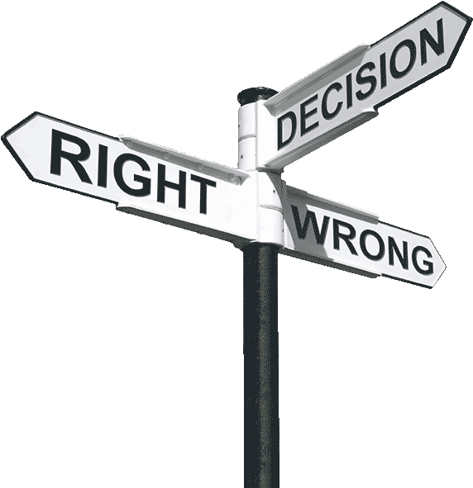

Amenazas a la Validez
Grupo Reducido de Expertos
Sesgo de deseabilidad social
Sesgo de conocimiento previo
Notes:
Lautaro
Grupo Reducido de Expertos: La colaboración con pocos expertos en UX puede haber limitado la diversidad de perspectivas y la identificación de ciertos problemas.
Sesgo de Conocimiento Previo: Los expertos conocían los objetivos y métodos del estudio, lo que podría haber influido en sus evaluaciones.
Sesgo de Deseabilidad Social: La interacción directa con los expertos podría haber inclinado a ofrecer comentarios positivos, afectando la retroalimentación.

Slide 29
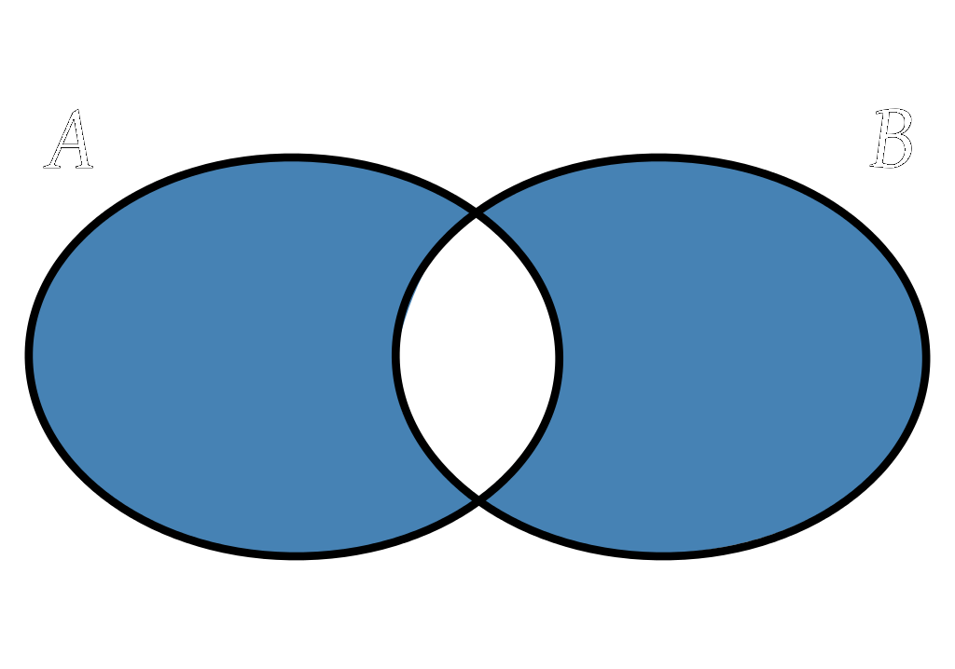
Diferencias con la versión de escritorio
Métricas
Diferencias:
TactilTouchingVariance
CompletedDelete
CharDeleted
DistanceMoved
TouchVelocity
Notes:
Lautaro
Luego distanceMoved que calcula la distancia recorrida con el dedo en la pantalla y touchVelocity que media la velocidad de desplazamiento. TactilTouchingVariance: Exclusiva del entorno móvil, mide la demora entre toques.
DistanceMoved: Calcula la distancia total recorrida con el dedo en la pantalla, específica para dispositivos táctiles.

Slide 30
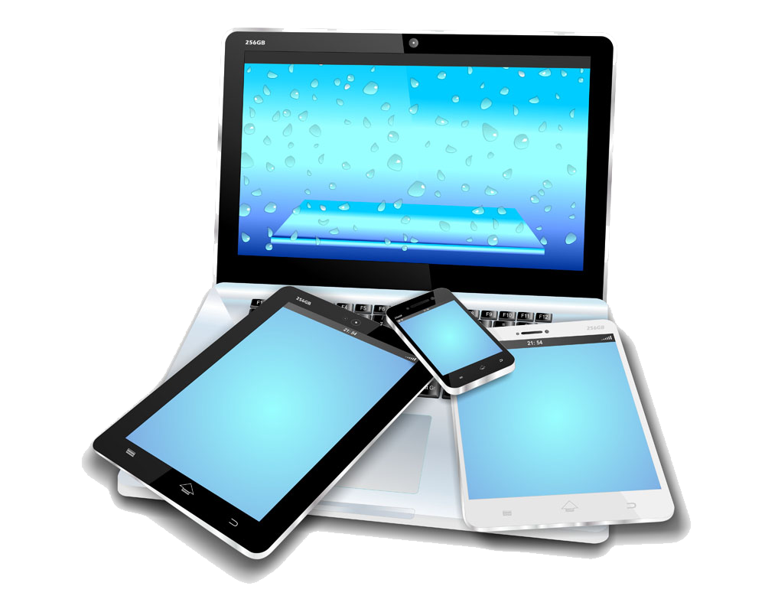
Diferencias con la versión de escritorio
Percepción del Esfuerzo
Interacción táctil y dimensiones de pantalla
Métricas de borrado y variación de toques en pantallas pequeñas
MisInteractions y precisión de interacciones
Notes:
Fermin En dispositivos móviles, la interacción táctil y las pequeñas dimensiones de la pantalla requieren métricas adaptadas para capturar correctamente la experiencia del usuario.
Las métricas de borrado y la variación entre toques, sirven para evaluar cómo los usuarios corrigen errores y ajustan sus toques en pantallas pequeñas.
La métrica MisInteractions contabiliza los toques erróneos, mostrando cómo la precisión de las interacciones en distintos dispositivos móviles impacta la percepción del esfuerzo del usuario.

Slide 31
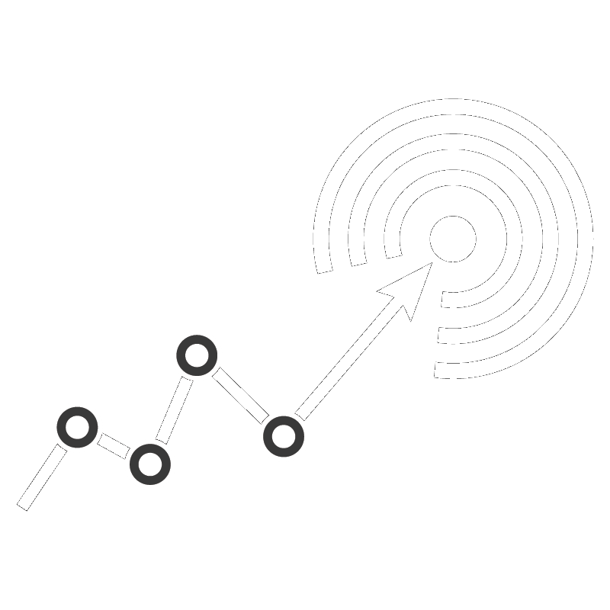


Futuras direcciones
Aumentar número de pruebas
Accesibilidad en la red
Modelo de predicción
Notes:
Fermin Aumentar el número de usuarios para recopilar más datos.
Realizar pruebas desde cualquier dispositivo móvil a través de Internet o una aplicación dedicada.
Mejorar la precisión para los modelos de predicción

Slide 32






Preguntas?

